Slide 1


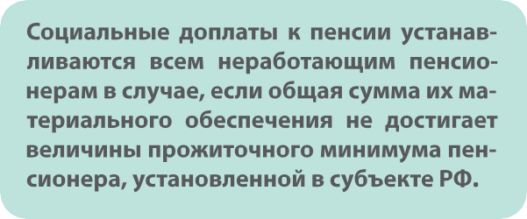
Прожиточный минимум пенсионера в 2022 г. в размере 10 776 рублей.

